Slide 1
Diseño funcional y modelos
Lucía

Slide 2
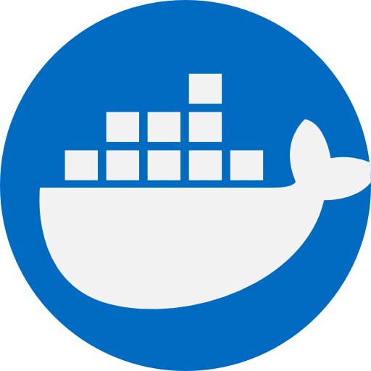
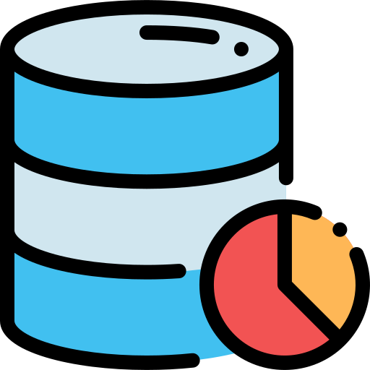
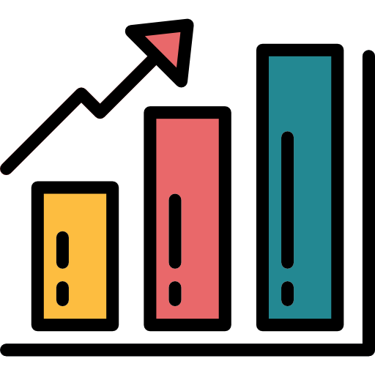




Diseño funcional de la app
Datos del usuario
Monitorización
INPUT
MODELO
OUTPUT
Datos de la BBDD
Salida al usuario

Slide 3
Input
Datos del usuario:
Origen y Destino
Modelo del coche
Número de paradas
Tipo de carretera
Queries a la BBDD Coche para obtener:
Autonomía
Velocidad de carga
Velocidad máxima
Queries a la BBDD Red de carreteras para obtener:
Rutas posibles
Datos de la BBDD:
Coches eléctricos
Puntos de recarga (latitud, longitud)
Red de carreteras
Volumen de tráfico
Queries a la BBDD Puntos de recarga para obtener:
Puntos a lo largo de las rutas

Slide 4
Modelo
Ruta óptima con puntos reales
Predicción modelo ML puntos de recarga: predecir cuales son los puntos de recarga adicionales que convendría instalar.
Puntos reales
Modelo optimización ruta
Transformar las variables para adecuarlas al problema de optimización.
Definir la función
Objetivo (aka fitness
Function) y las
Restricciones.
Aplicar el modelo de optimización al problema definido y obtener ruta deseada.
Puntos reales + predichos
Puntos reales + predichos

Slide 5
Output
Ruta óptima con puntos reales
Comparación de rutas y volcado de datos de salida al usuario
Salida al usuario
Puntos reales + predichos
Salida para monitorización
Volcado de datos (queries) a la BBDD de monitorización

Slide 6
Python optimization algorithm
Librería: mlrose
https://towardsdatascience.com/getting-started-with-randomized-optimization-in-python-f7df46babff0
https://towardsdatascience.com/solving-travelling-salesperson-problems-with-python-5de7e883d847
Librería: scipy.optimize
https://docs.scipy.org/doc/scipy/reference/tutorial/optimize.html

Slide 7
Python EDA and ML
EDA Librería: pandas, matplotlib, seaborn
https://towardsdatascience.com/exploratory-data-analysis-eda-python-87178e35b14#:~:text=EDA%20in%20Python%20uses%20data,which%20can%20have%20repercussions%20later.
Python for Data Analysis (O’Reilly)
Librería: Scikit Learn
https://towardsdatascience.com/starting-your-journey-to-master-machine-learning-with-python-d0bd47ebada9
https://towardsdatascience.com/top-10-python-libraries-for-data-science-cd82294ec266

